Slide 1





يُقيم قسم اللغة العربية في كلية التربية ابن رشد للعلوم الانسانية جامعة بغداد برعاية السيد العميد المحترم دورة تدريبية بعنوان
مهارات فن الإلقاء
يحاضر فيها : أ.د. سلافة صائب خضير
أ.د. آلاء محمد لازم
أ.د. أنسام محمد راشد
أ.م.د. سهام صائب خضير
مدة الدورة : خمسة أيام .تبدأ من يوم الأحد الموافق12 /3 / 2023 في العاشرة صباحاً
في قاعة هاشك طه شلاش

Slide 2
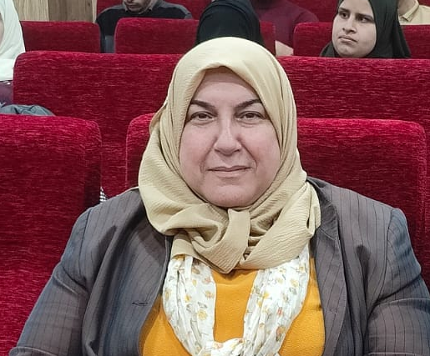
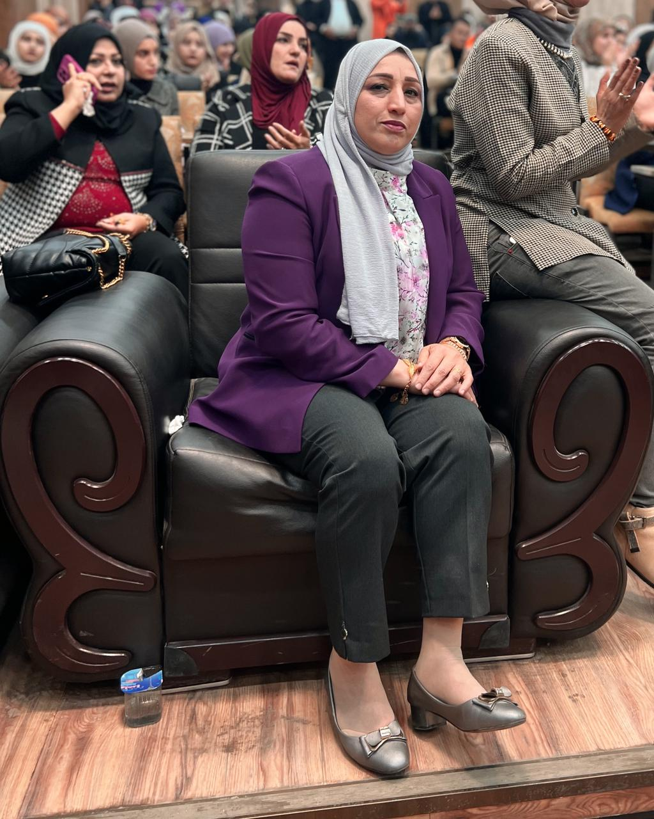
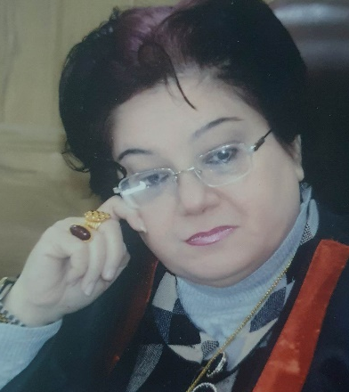
يحاضر في دورة مهارات فن الإلقاء
أ.د. سلافة صائب خضير
أ.د. آلاء محمد لازم
أ.د. أنسام محمد راشد
أ.م.د. سهام صائب خضير

Slide 3

تعريف فن الإلقاء
هو فن يتعلم فيه الفرد مهارات الحديث والخطابة والإلقاء بإسلوب شيق لا يجعل المستمعين يملون، وهو فن يحتاج إلى مهارات وتدريب حتى يتقنه الأفراد، ويتفردوا فيه.

Slide 4
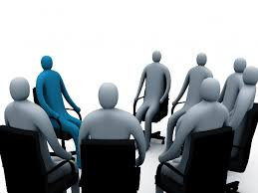
أهداف دورة الإلقاء
تهدف دورة الإلقاء إلى استعمال الكلمات على نحو صحيح، وتعلم بنية الصوت والتحدث بنبرة الصوت الصحيحة، إنه تدريب يهدف إلى التنفس بصورة صحيحة ، وتحسين التجويد والتأكيد والأسلوب. بالنسبة للأفراد الذين يهدفون إلى تصحيح الإلقاء، فإن طريقة النجاح هي أخذ دروس في الإلقاء وفن الخطابة، وهي دورات مميزة تساعد الكثيرين

Slide 5

أنت مجهول لمدة 120 ثانية فقط ....!!!
ثم سيفسر كل ما تقوله بناءً على الانطباع
الذي كوّنته عن نفسك في أول دقيقتين.

Slide 6

الخطيب المتميّز يتبع الآتي :
قل لهم ماذا ستقول ..
* المقدمة:
1- شدّ الانتباه ( كسر الحاجز النفسي ).
2- عرض النقاط الرئيسية.
3- تحديد الأهداف.
4- احتياجات الجمهور.
قل لهم ..
* الوسط (الجسد):
1- نقاط يجب أن تعمل( الرسالة التي تريد توصيلها ).
2- السيطرة على الحضور.
3- وسائل دعم، أسئلة، مراجع، وسائل بصرية.
قل لهم ماذا قلت ..
* الخاتمة:
1- راجع ما قلته ( الملخّص ).
2- اختصار النقاط.
3- اقفال الكلمات والتعليقات.

Slide 7
أساليب الحديث
-أسلوب بسيط : هو ما يكون سهلاً الفهم، والشرح بسهولة والتعليم بسهولة وبطريقة مسلية هي من بين أهداف هذا الأسلوب في الأسلوب البسيط من المهم أن تكون بسيطًا.

Slide 8
أساليب الحديث
- الأسلوب الرفيع : يتضمين هذا الأسلوب مفردات ذات فصاحة وبلاغة وقدرة إيحائية عالية ، ومعانيها تكون مشرقة، وجذابة

Slide 9
أساليب الحديث
-الأسلوب أو النمط المختلط هذا النمط هو النمط الذي تستعمله الغالبية العظمى، و يفهمه الجميع فيكون الأسلوب مرتفعاً وبسيطاً في آن واحد.

Slide 10
نصـــائح للصــــوت
سخّن صوتك ( إنها لحظات تاريخية لن تتكرر .. ابدأ بحيوية ).
لا تكن مملاً ( نبرة الصوت ثابتة ).
السرعة، النبرة، الحدّة،... ( إنتبه لذلك )!!
استخدم الصوت للتأثير على الكلمات التي تريد التركيز عليها.

Slide 11
تقنيات التنفس الصحيحة:
- يجب أخذ الأنفاس بشكل متكرر وبعمق.
-يجب أن تؤخذ بهدوء دون إصدار صوت.
-التنفس من خلال الأنف هو الطريقة الأكثر صحة للتنفس.
- لا تتحدث في أثناء التنفس. لا ينبغي إعطاء زفير مفاجئ. أثناء التحدث، من الضروري ضبط التنفس حسب مسار الكلام.
- يجب استخدام الحجاب الحاجز أثناء التنفس

Slide 12
النظر قد يقتل أو يحيي قولك !!
لذا عليك ملاحظة الآتي:
انظر إلى الجميع، وبشكل دوري،، لا تركّز على شخص واحد أو جهة واحدة ( قد تربكه ).
لا تنظر إلى النافذة،، الحضور سيفعل نفس الشئ!!
لا تركّز على جهة واحدة فقط ... ستخسر الآخرين حتماً.
لا تنسى أن تنظر إلى الصفوف الخلفية.
لا تدع المذكرات تسرقك من جمهورك.

Slide 13
مهارات الإلقاء عند طارق سويدان في كتابه فن الإلقاء الرائع
- كن طبيعياً: من صفات الخطيب الذي يتميز بالإلقاء الجيد أن يكون على سجيته، فلا يتكلف في صفاته، وحركاته، فهو لا يقلدُ غيره، في الصوت أو النبرة، أو اللبس، ولا يتحرك حركةً تُشتت انتباه المستمعين، وعليه ألا يُكثر من استخدام الأشعار في عباراته، بل يستخدمها إن لزم الأمر، يقول دايل : (تطلع إلى الشرارة الوحيدة في شخصيتك، التي تُميزك عن سائر الناس).

Slide 14
مهارات الإلقاء عند طارق سويدان
الثقة بالنفس: على الخطيب إن كان يسعى للتميز أن يثق بنفسه أولاً، وهذه الثقة يجب أن تظهر على أفعالهِ وأقواله، إلّا أنّها لا تصل إلى درجة الغرور، ومن الأمور التي تُعين الشخص على الثقة بالنفس، أن يتغلّب على القلق والتوتر لديه، وأن يتوكل على الله سبحانه وتعالى في عمله، وعليه ألا يُرهق نفسه قبل الإلقاء، فالاستعداد البدني له أهميةٌ كبيرة، وأن يثق بما لديه من قدرات، وخصوصاً في الموضوع الذي سيتحدث عنه، وأنّه مُلمٌّ به من كافة جوانبه، يقول بوب جيري ولد: (تحدث وكأنك تُخاطب شخصاً واحداً، وافعل ذلك حتى لو كنت تتحدث للمئات في الوقت نفسه ).

Slide 15
مهارات الإلقاء عند بيترج دين في كتابه القيادة للجميع
تعابير الوجه: فمن الجيد للمتحدث استرخاء عضلات وجهه، وأن تكون هذه التعابير توافق مضمون ومحتوى الموضوع الذي يتم الحديث عنه.
التواصل العيني: وهو النظر إلى المستمعين، بكلّ إخلاص، وأن تأخذ النظرة الواحدة ما لا يقل عن ثانيتين إلى ثلاث ثوانٍ.
الإيماءات: استعمال الإيماءات والإشارات الدالة على الكلمةِ والعبارة التي ألقاها المتحدّث في أثناء الحديث.

Slide 16
مهارات الإلقاء عند بيترج دين في كتابه القيادة للجميع
وضعية الوقوف أو الجلوس: وتعني الوقوف بشموخٍ وقوة، فلا يُظهر التصلب في وقفتهِ، أو أن يكون هزيلاً.
الحركة الفيزيائية: وهي الحركة الطبيعية التي تُساعد المستمعين على الانتباه والتركيز، وألّا تكون حركةً سريعةً تُشتت الأفكار لدى المستمعين.
الاتزان ورباطة الجأش: وهذا الأمر يأتي مع الممارسة والتدريب، ولذلك على المتحدث أن يُراعي هذا الأمر بالإكثار من التدريب على الإلقاء أمام الآخرين.

Slide 17
كيف تواجه الخوف ؟؟؟
1- تجاهل الاعتقادات الخاطئة ( بأنني سوف أنسى كل شئ ).
2- استعمل إيحاءات نفسية داخلية ( أنا أفضل متحدّث في هذا العالم .. كن أنت ).
3- تخيّل أسوأ شئ ممكن أن يحصل ( ثم ضع له حلولاً افتراضية ).

Slide 18
الاستراتيجيات العشر للتخلّص من الخوف
حوّل الخوف إلى تركيز.
استخدم الخبرات السابقة للتغلّب على الخوف.
استعد، لا ترتجل أو تلق الكلمة كيفما اتفق!
كن موجـــزاً.
ابتكر سيناريوهات ”الجمهور الشخصي, الصديق“.

Slide 19
الاستراتيجيات العشر للتخلّص من الخوف
اربط العرض بفوزٍ أو نصرٍ ما.
هدئ نفسك عن طريق التنفّس.
إرتد ملابسك بشكل يكسبك الثقة.
استخدم تذكيرات بالنقاط الرئيسية.
تدرّب على الكلمة بصوتٍ مرتفع.

Slide 20
ماذا سيحدث إذا لم تتدرب؟؟
1- ستطرف بعينيك بشكل متكرر.
2- ستبحث عن الكلمات.
3- لن تكون منظّماً، وسترتبك وتقول أي شئ على بالك.
4- ستقول ( آآآآ ) مرات كثيرة.
5- ستبحث في الصفحة عن الجملة التي كنت ستقرؤها.
6- ستبحث عن كلماتك وكل هذا سيربك المستمع.

Slide 21
مصادر إلكترونية :
-تعريف الالقاء.. كل ما تود معرفته عن فن الإلقاء ، موقع مفاهيم
https://mafahem.com/%D8%AA%D8%B9%D8%B1%D9%8A%D9%81%20%D8%A7%D9%84%D8%A7%D9%84%D9%82%D8%A7%D8%A1
مهارات الإلقاء الجيد ، طارق محمد ، موقع موضوع ،
https://mawdoo3.com/%D9%85%D9%87%D8%A7%D8%B1%D8%A7%D8%AA_%D8%A7%D9%84%D8%A7%D9%84%D9%82%D8%A7%D8%A1_%D8%A7%D9%84%D8%AC%D9%8A%D8%AF

Slide 22
مصادر ألكترونية
مهارات فن الإلقاء أمام الجمهور، موقع النجاح
https://www.annajah.net/%D9%85%D9%87%D8%A7%D8%B1%D8%A7%D8%AA-%D9%81%D9%86-%D8%A7%D9%84%D8%A5%D9%84%D9%82%D8%A7%D8%A1-%D8%A3%D9%85%D8%A7%D9%85-%D8%A7%D9%84%D8%AC%D9%85%D9%87%D9%88%D8%B1-article-30265
خمسة خطوات لإتقان فن الإلقاء ، موقع صيد الفوائد ،
http://www.saaid.net/aldawah/104.htm

